Slide 1
武器
知识图谱大作业
19AI 王品正 丁誉洋 邹征涛

Slide 2

目录
01.
组员分工
CONTENTS
02.
图谱数据情况
03.
图谱构建过程
04.
图谱构建心得
05.
资源列表附录

Slide 3



01.组员分工
丁誉洋
爬取实体属性
王品正
概念层和实体层构建
邹征涛
简单问答库
PPT汇总

Slide 4
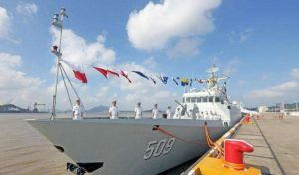
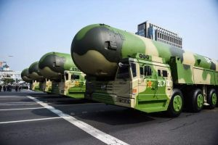
02.图谱数据情况 从致远舰到056 从唐刀到东风-41

Slide 5
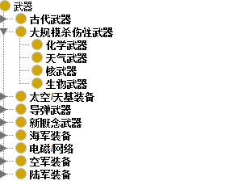
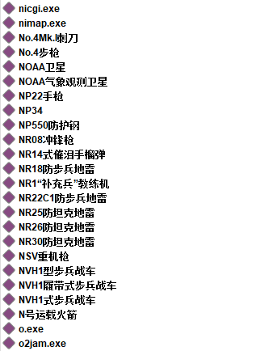
02.图谱数据情况
Protege 中的概念层概要和实体层部分摘取。

Slide 6
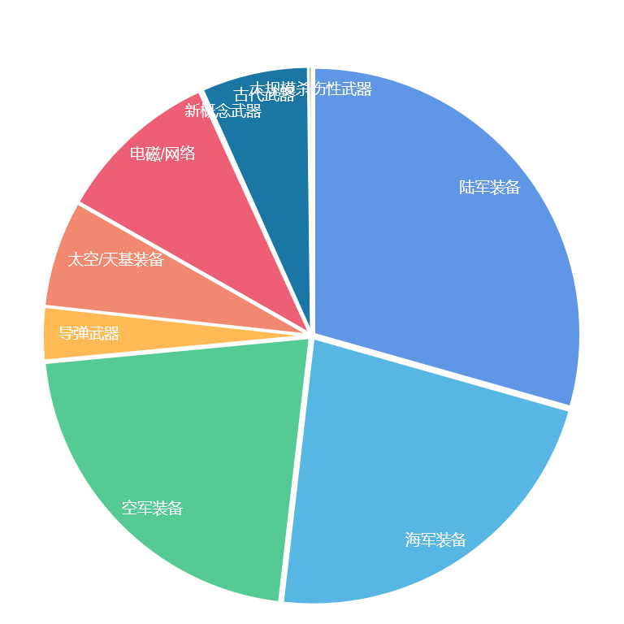
02.图谱数据情况
本组构建的武器知识图谱：概念层：共有三层160个概念
实体层：共8891个武器实体

Slide 7
03.图谱构建过程
主要资料爬取
概念层构建
实体层构建
实体属性挂载
实体间关系搭建
简单问答库的构建
补充媒资内容

Slide 8
03.图谱构建过程
主要资料爬取
我们使用了Python作为工具，利用Python中的Scrapy库，对以下两个网站进行了资料的爬取：
http://www.wuqibaike.com/
http://zh.wikipedia.org/
由于http://www.wuqibaike.com/是一个众包网站，虽然网站结构清晰易于爬取数据，但可信度难以得到保证，于是我们又对维基百科中与武器相关的部分进行了爬取，用于核实数据的真实性。

Slide 9
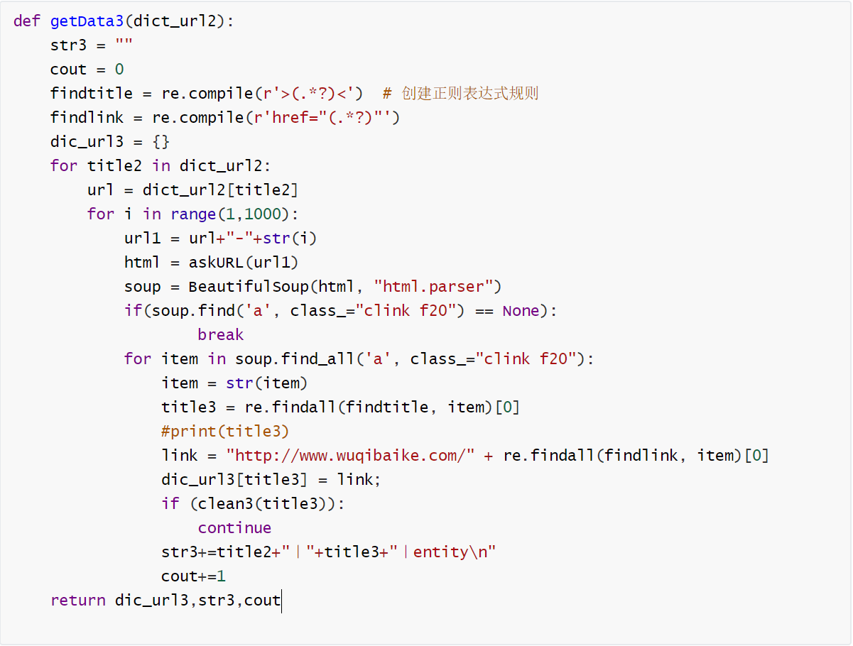
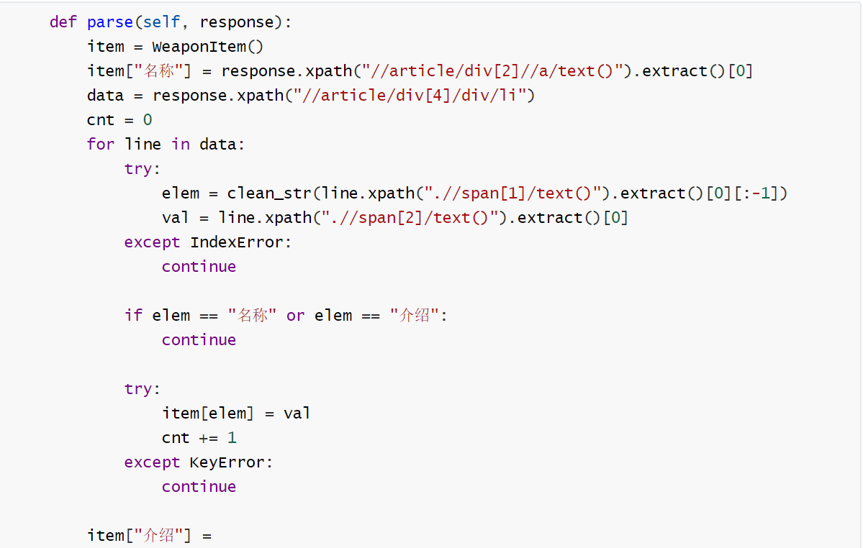
爬虫代码摘取

Slide 10
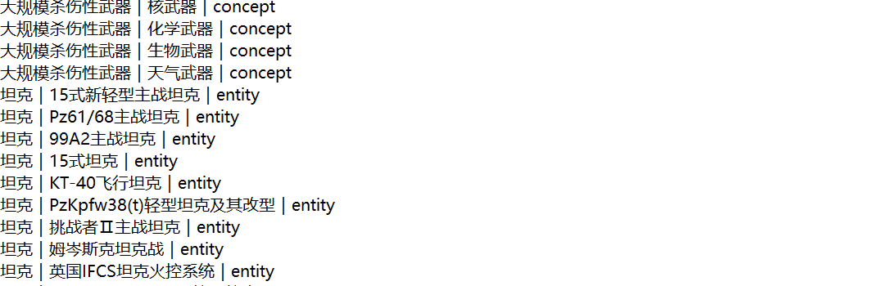
03.图谱构建过程
概念层、实体层构建
对于概念层，我们在http://www.wuqibaike.com/的目录页上进行爬取，而实体层则在目录页下进行爬取。在获得概念层的三元组形式的数据之后，我们将他们保存在了Json文件中，之后再将爬取的三元组形式的实体数据保存在同一个Json文件中。最后使用protege进行校验，是否发生构建上的错误。
Json文件摘取

Slide 11
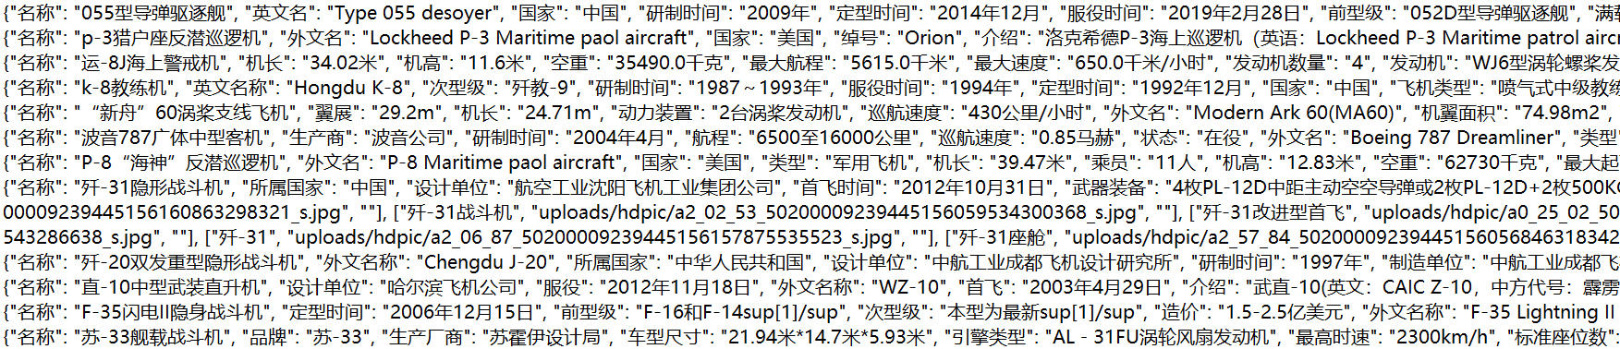
03.图谱构建过程
实体属性挂载
实体间关系搭建
简单问答库构建
我们将实体间的关系当做实体间属性的一部分，一起挂载在实体上。实体间关系是通过在A实体所属的页面上爬取到的B实体，以及A,B之间的上下文确定的。简单问答库提取出现次数较多的属性进行提问，也挂载在实体上。
Json文件摘取

Slide 12
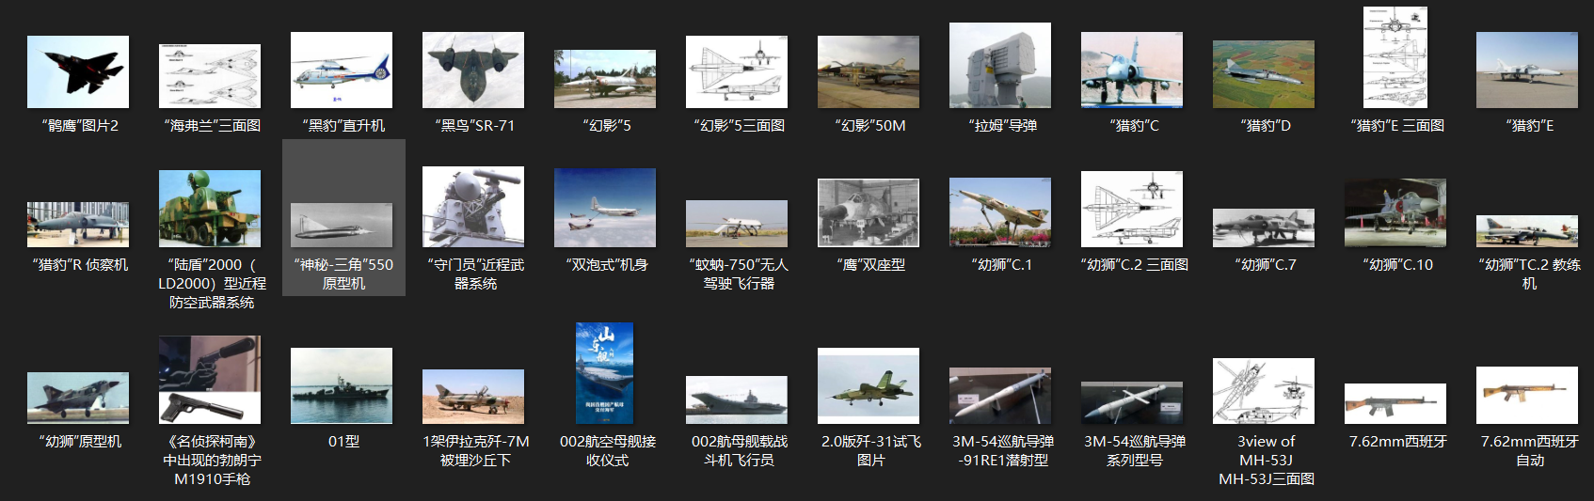
03.图谱构建过程
补充媒资内容
在所有其他内容构建完成之后，我们又爬取了相应的媒资内容，在爬取完所有图片的网页链接之后，再将他们下载到文件夹内。
媒资库摘取

Slide 13
04.图谱构建心得
我们的图谱中，所有节点都被标号，为了后续便于访问，编号为六位由数字组成从小到大。
后面的概念的上下位关系，实体与概念的上下位关系，实体间的关系边都是由[连向实体名，连向实体名的编号]组成。
在数据清洗的过程中，为了去除一些边缘数据，如游戏中的虚拟道具等等，采取的措施是：先爬取所有的实体属性，再根据实体属性的出现次数进行第一遍筛选，筛选出有效属性，再根据每个实体所具有的有效属性取筛选实体，同时在一定程度上也保证了实体的质量。
从结果看，经过以上清洗，数据规模减小，但质量有所提升，下面的问题是实体与上位概念的匹配，因为爬到的数据有一部分是无具体分类的，所以不能有效挂载到概念上，对于这部分数据进行第二轮清洗。事实上，这些数据独立于网站本身的分类树，经过观察，质量也不是很高。
经过两轮清洗，剩下将近一万条数据。
接下来就是一些去除属性中一些无用的标识符（如"\n","\r"等等），根据页内图片链接去爬取图片等等。
对于实体间的关系，我们并没有明确定义，而是在处理数据中形成，比如关系“前型级”“次型级”等等，经过观测，这些实体间关系也大都是比较有意义的（具体的方法是查看属性值是否在实体中出现）。
据上所述：我们注重了知识图谱联系相对紧密的图结构的构造，无孤立节点，并且关系边表示明确，节点定义也比较清晰

Slide 14
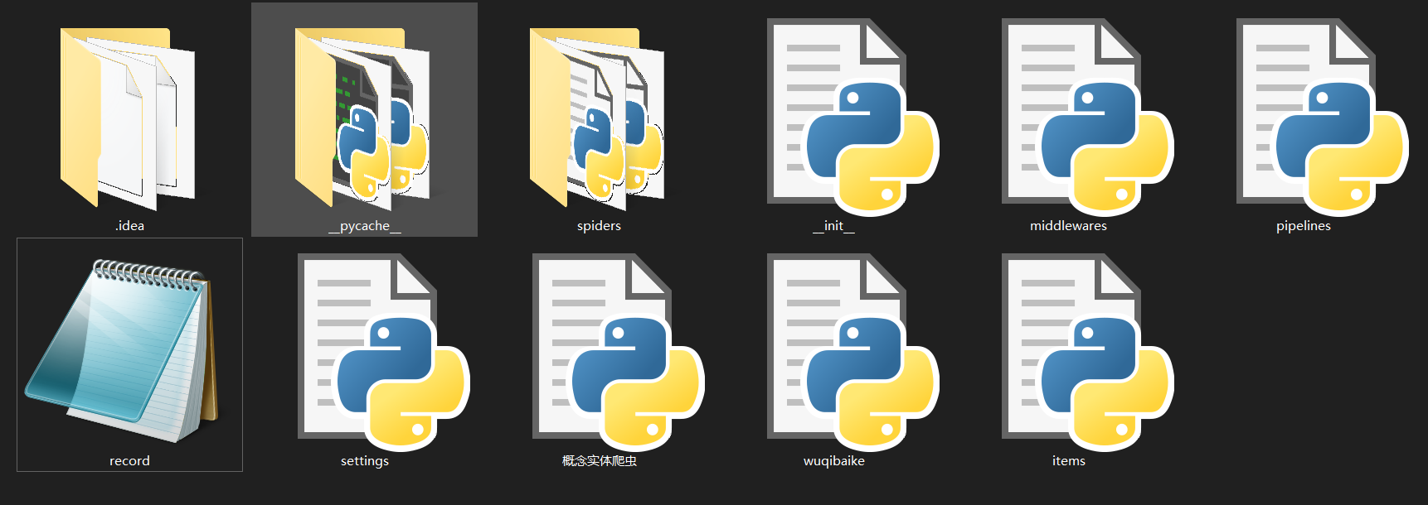
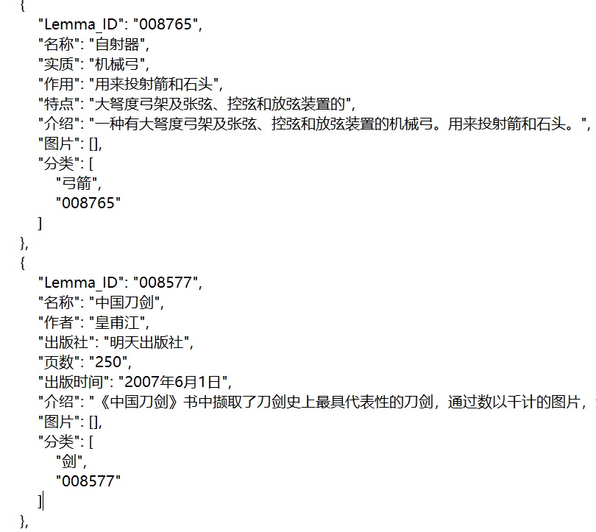
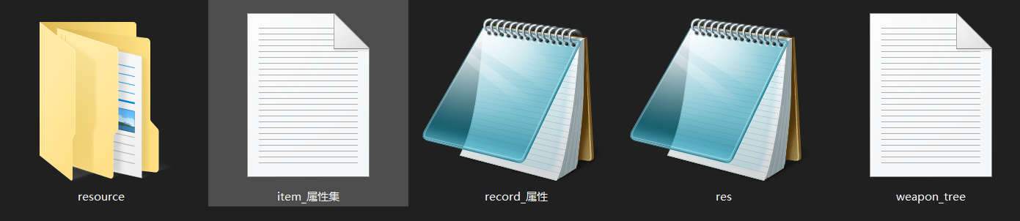
05.资源列表附录
所有代码合集
所有文件合集
最终图谱部分截取

Slide 15

Thanks

